Slide 1
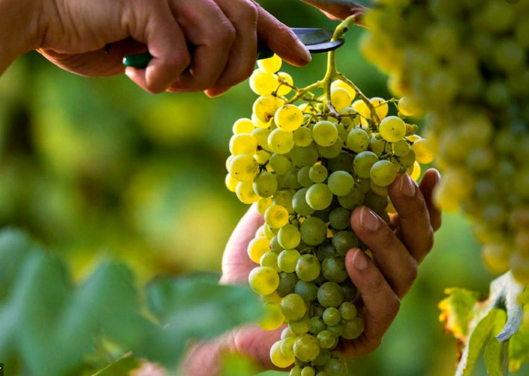

Situazione del potenziale produttivo viticolo
per le denominazioni a
Prosecco
Pinot grigio delle Venezie
Vini Venezia
Alberto Zannol - Direzione Agroalimentare

Slide 2
Superficie vitata regionale - andamento

Slide 3
Aziende e superficie media - andamento
 | 2016 | 2017 | 2018 | 2019 | 2020 | 2021 | 2022 | 2023 | 2024 | 2025
Nr. Aziende con Schedario | 29.462 | 29.190 | 29.058 | 29.257 | 27.768 | 27.816 | 27.513 | 26.990 | 26.561 | 25.940
Superficie media aziendale (Ha) | 2,92 | 3,08 | 3,19 | 3,27 | 3,52 | 3,52 | 3,60 | 3,75 | 3,90 | 4,02

Slide 4
Andamento estirpi ed impianti nelle ultime 7 campagne

Slide 5
Andamento superficie vitata anno 2025 per le principali varietà
Varietà | Totale (ettari) |  |  | variazione
 | 2025 | 2024 | 2023 | 2025/24 | 2024/23 | 2023/22 | 2022/21
GLERA | 41.183 | 40.370 | 38.117 | 2,01% | 5,91% | 3,82% | 1,56%
PINOT GRIGIO G. | 15.134 | 15.127 | 15.254 | 0,04% | -0,83% | -4,59% | -0,20%
CHARDONNAY B. | 5.870 | 5.645 | 5.486 | 3,98% | 2,89% | 0,14% | 3,74%
MERLOT N. | 5.604 | 5.711 | 5.793 | -1,87% | -1,42% | -3,30% | 2,06%
PINOT NERO N. | 2.055 | 2.052 | 2.016 | 0,16% | 1,76% | 4,47% | 12,28%
CABERNET SAUVIGNON N. | 1.407 | 1.500 | 1.593 | -6,20% | -5,83% | -9,56% | -3,36%

Slide 6
Andamento superficie a Glera
vendemmia | superficie a glera (ha)
 | rivendicata | idonea | attinta
2021 | 25.296 | 19.922 | 5.374
2022 | 27.766 | 19.922 | 7.844
2023 | 24.522 | 19.922 | 4.600
2024 | 22.672 | 19.922 | 2.750
2025 | 25.379 | 19.922 | 5.457

Slide 7
Superficie residua autorizzazioni al 23/12/2025
TIPOLOGIA AUTORIZZAZIONE | BL | PD | RO | TV | VE | VI | VR | Totale complessivo (ha)
NUOVO IMPIANTO | 29,30 | 413,70 | 32,86 | 1.111,34 | 313,13 | 195,07 | 473,20 | 2.568,61
REIMPIANTI | 6,22 | 249,11 | 10,66 | 986,31 | 322,37 | 326,03 | 720,17 | 2.620,88
Totale complessivo | 35,52 | 662,80 | 43,52 | 2.097,65 | 635,50 | 521,11 | 1.193,38 | 5.189,48

Slide 8
Sistema di coltivazione - vendemmia 2025
PROVINCIA | CONVENZIONALE |  | BIOLOGICO |  | SQNPI
 | SUP. RACCOLTA (HA) | UVA RACCOLTA (q.) | SUP. RACCOLTA (HA) | UVA RACCOLTA (q.) | SUP. RACCOLTA (HA) | UVA RACCOLTA (q.)
BELLUNO | 153,88 | 16.426,98 | 7,79 | 676,33 | 90,83 | 15.350,90
PADOVA | 4.509,17 | 674.156,42 | 647,05 | 74.478,75 | 2.360,26 | 413.458,53
ROVIGO | 186,41 | 25.376,70 | 4,53 | 778,74
TREVISO | 21.906,05 | 3.431.280,48 | 975,10 | 138.800,66 | 19.475,84 | 3.173.385,08
VENEZIA | 4.336,83 | 646.466,64 | 828,38 | 106.667,96 | 4.564,33 | 698.864,37
VICENZA | 4.839,21 | 706.065,52 | 430,17 | 46.498,56 | 2.227,21 | 375.543,54
VERONA | 18.568,79 | 2.852.567,26 | 2.154,61 | 228.386,29 | 8.053,25 | 1.039.081,93
 | 54.500,34 | 8.352.339,00 | 5.047,61 | 596.287,29 | 36.771,72 | 5.715.684,35
% Sup. BIO / SQNPI rispetto alla sup. totale rivendicata
 | 2021 | 2022 | 2023 | 2024 | 2025
BIO | 5,92% | 6,67% | 6,48% | 5,83% | 5,24%
SQNPI | 15,07% | 21,43% | 20,73% | 30,35% | 38,18%

Slide 9
Produzioni uve 2025 Veneto (.000 q)
DENOMINAZIONE | Superficie (ha) | Raccolta | Esubero | Produzione totale | Di cui stoccato
PROSECCO (comprensivo cmp e taglio) | 29.687 | 5.141,45 | 200,22 | 5.341,67 | 744,99
DELLE VENEZIE | 11.314 | 1.732,07 | 19,13 | 1.751,20 | 115,57
CONEGLIANO VALDOBBIADENE - PROSECCO | 8.665 | 1.101,95 | - | 1.101,95 | 88,21
ASOLO PROSECCO | 2.469 | 321,77 | 50,24 | 372,01
VENEZIA | 2.284 | 285,82 | 0,15 | 285,97
VINI DEL PIAVE O PIAVE | 160 | 15,21 | 0,03 | 15,24 | -

Slide 10
Evoluzione produzioni uve Veneto (.000 q)
DENOMINAZIONE | 2025 | 2024 | 2023 | 2022 | 2021 | 2020 | 2019 | 2018 | 2025/ 2024 | 2025/ 2018
PROSECCO | 5.342 | 4.853 | 5.011 | 6.076 | 5.261 | 4.241 | 4.177 | 4.696 | 10% | 14%
DELLE VENEZIE | 1.751 | 1.559 | 1.461 | 1.595 | 1.456 | 1.379 | 1.339 | 1.747 | 12% | 0%
CONEGLIANO VALDOBBIADENE | 1.102 | 1.098 | 1.052 | 1.290 | 1.127 | 1.005 | 1.031 | 1.278 | 0% | -14%
ASOLO PROSECCO | 372 | 333 | 265 | 257 | 292 | 285 | 195 | 192 | 12% | 94%
VENEZIA | 286 | 336 | 346 | 352 | 345 | 343 | 347 | 172 | -15% | 66%

Slide 11
Evoluzione produzioni uve Pinot Grigio 2025 Veneto (.000 q)
DENOMINAZIONE | 2017 | 2018 | 2019 | 2020 | 2021 | 2022 | 2023 | 2024 | 2025 | % su totale
DELLE VENEZIE | 1.356 | 1.662 | 1.225 | 1.273 | 1.293 | 1.445 | 1.318 | 1.371 | 1.557 | 73,24%
VENEZIA | 85 | 76 | 195 | 223 | 258 | 217 | 222 | 189 | 173 | 8,11% | 19,76%
VALDADIGE | 109 | 112 | 109 | 117 | 118 | 123 | 122 | 117 | 131 | 6,17%
GARDA | 87 | 87 | 116 | 93 | 103 | 96 | 95 | 90 | 92 | 4,31%
VICENZA | 25 | 14 | 51 | 50 | 68 | 30 | 25 | 18 | 10 | 0,47%
ARCOLE | 4 | 3 | 23 | 32 | 31 | 19 | 16 | 12 | 9 | 0,43%
ALTRE | 7 | 4 | 5 | 5 | 6 | 4 | 4 | 5 | 6 | 0,27%
PROSECCO | 102 | 87 | 82 | 64 | 130 | 137 | 118 | 55 | 77 | 6,73%
CONEGLIANO VALDOBBIADENE PROSECCO | 56 | 75 | 57 | 54 | 59 | 59 | 59 | 113 | 51
ASOLO PROSECCO | 11 | 13 | 14 | 17 | 18 | 14 | 17 | 17 | 15
TOTALE VENETO | 1.842 | 2.133 | 1.877 | 1.929 | 2.083 | 2.145 | 1.996 | 1.986 | 2.126

Slide 12
Imbottigliamenti Veneto (.000 hl)
Denominazione | 2019 | 2020 | 2021 | 2022 | 2023 | 2024 | 2025
Prosecco | 3.651,80 | 3.752,65 | 4.706,03 | 4.789,06 | 4.620,86 | 4.948,46 | 5.001,75
delle Venezie | 1.672,78 | 1.751,37 | 1.840,89 | 1.624,88 | 1.661,38 | 1.706,47 | 1.694,17
Conegliano Valdobbiadene Prosecco | 659,77 | 691,18 | 778,56 | 718,32 | 693,22 | 675,31 | 735,39
Asolo Prosecco | 127,9 | 141,34 | 160,66 | 177,39 | 206,43 | 234,75 | 228,02
Venezia | 63,7 | 72,77 | 72,57 | 81,79 | 75,37 | 70,02 | 66,74
Vini del Piave o Piave | 6,72 | 5,64 | 5,64 | 7,76 | 4,75 | 5,34

Slide 13
Limiti agli incrementi di potenziale
Conegliano Valdobbiadene Prosecco |  |  | Blocco tutte le varietà al 31/07/2027
Asolo Prosecco |  |  | Blocco per atte al taglio piantate dopo il 31/7/2025 e per Glera al 31/07/2028 e con esclusione superfici derivate da estirpo atte al taglio/reimpianto Glera nella zona tradizionale
delle Venezie e altre DO (Venezia, Vicenza ed altre) |  |  | Blocco per Pinot Grigio al 31/07/2026
Prosecco |  |  | Blocco tutte le varietà al 31/07/2026 Incremento superficie idonea Glera per la vendemmia 2026 di 3035 ha

Slide 14
Prossime scadenze
In apertura:
Ristrutturazione riconversione
apertura entro fine febbraio (bando annuale)
Investimenti enologici
apertura entro metà marzo (bando annuale)
In corso:
Nuove autorizzazioni nazionali
scadenza 30 marzo 2026
Estirpo/reimpianto vigneto per FD
scadenza 10 luglio 2026

Slide 15

Flavescenza dorata
…. è ancora tra noi !
.

